Slide 2
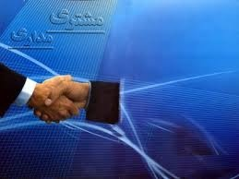
مشتری مداری
استاد گرامی :
تهیه کنندگان:

Slide 3
مشتری کیست
ارتباط با مشتری در گستره جهانی
بازار جهانی و بین الملل
تقسیم بندی مشتریان
تعاریف مدیریت ارتباط با مشتری
اجزا مدیریت ارتباط با مشتری
مزایای مدیریت ارتیاط با مشتری
بخش های اجرایی مدیریت ارتباط با مشتری
رضایت مشتری و اندازه گیری آن

Slide 4
تاریخچه
عبارت حق با مشتری است را اکثر شما شنیده اید . این عبارت را در سال 1860 مالک یک فروشگاه در فلادلفیا اولین بار برای تبلیغات بکار برد (البته این گفته را به لرد سینزبری نسبت داده اند) آن موقع این عبارت یک شعار بود اما امروزه حق با مشتری ، دیگر شعار نیست .
امروزه دیگر لازم نیست کسی را متقاعد کنیم مشتری حرف اول را می زند.
نبود مشتری ، نبود درآمد ، سود و در نهایت مرگ سازمان را بدنبال خواهد داشت .

Slide 5
مشتری مداری چیست
عبارت است از جمع آوری اطلاعات مربوط به مشتری و استفاده از این اطلاعات در نحوه ارائه خدمات به مشتریان.
مشتری مداری نوعی فرهنگ سازمانی است
مشتری مداری با استخدام هر عضوی از سازمان آغازمی شود.

Slide 6
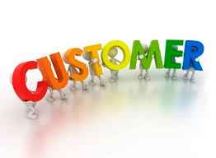
مشتری کیست
مشتری کسی است که سازمان برای او نیازی را تامین میکند.
از دیدگاه سنتی مشتری کسی است که فراورده های شرکت را خریداری میکند.
مشتری کسی است که سازمان مایل است با ارزشهایی که می افریند بررفتار وی تاثیر گذارد .
مشتری ناراضی، معترض و گویا از مشتری راضی و خاموش مفیدتراست.

Slide 7
انواع مشتری
مشتری بر دو نوع است :
1) مشتری برون سازمانی (خارجی) :
به شرکت سود میرساند در حالیکه مشتری درون سازمانی ارزش افزوده را بالا می برد .
2 ) مشتری درون سازمانی( داخلی ) :
همان کارکنان داخل سازمان میباشند .

Slide 8
انواع مشتریان خارجی
درجه بندی مشتری خارجی از جنبه میزان رضایت مندی آنها
انواع مشتری خارجی بر اساس رفتارهای آنها
تقسیم مشتری خارجی براساس زمان ( قدیم وجدید)

Slide 9
درجه بندی مشتری خارجی از جنبه میزان رضایت مندی آنها
مشتری راضی
مشتری شاد
مشتری ناراضی
مشتری خشمگین

Slide 10
انواع مشتری خارجی بر اساس رفتارهای آنها
مشتریان پر حرف
مشتریان عصبانی
مشتریان عجول
مشتریان پرحوصله
مشتری از خودراضی
مشتری کم ادب
مشتری معمولی

Slide 11
تقسیم مشتری خارجی براساس زمان( قدیم وجدید)
نسل اول : اولین حلقه ارتباطی هستند و معمولا افراد با بصیرت تلاشگر، مدبر و خلاق هستند.
نسل دوم : با راهنمایی و هدایت نسل اول که بر آنها اعمال میشودآنها را مستعد برای ادامه راه تکامل برای رسیدن به اهداف تعیین شده میکند.
نسل سوم: وفادار نمودن مشتریان نسل دوم

Slide 12
امروزه مدیران بهترین منابع یک سازمان را منابع انسانی میدانند و مشتری را در جایگاه دوم قرار دادند و معتقدند بدون وجود کارمندان متعهد و توان افزوده هیچگاه خدمات مناسبی ارائه نخواهد شد.
همانطور که قبلاً گفته شد، مشتری مداری با استخدام هر عضوی در سازمان آغاز میشود.
رضایت کارکنان رابطه مستقیم با رضایت مشتریان دارد.
در کشورهای مختلف مشتری را اینگونه تعریف میکنند:
بریتانیای کبیر مشتری خداست
آمریکا مشتری بالاترین مقام است
ژاپن مشتری پادشاه است
در هند مشتری ارباب است

Slide 13
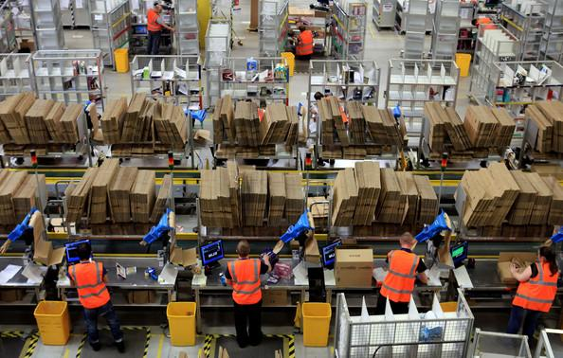
اینترنت
از سال های میانی 1990 فروش الکترونیکی باعث شد که بعد مسافت در ارتباط با مشتری موانعش از بین برود
از بهترین نمونه عینی یک سازمان موفق در زمینه مشتری مداری شرکت آمازمون(آمازون) است که بنیان گذار آن جف بزاس است.
مایکل دل فروش بی واسطه را از طریق اینترنت صورت داد و توانست با فروش سفارشی رایانه ها از طریق اینترنت هزینه را به مراتب کمتر از رقبای خود کند مثل شرکت اپل ، کامپک

Slide 14
معایب خرید اینترنتی :
منتظر بودن برای تحویل کالا ( یک روز یا کمتر )
ملموس و محسوس نبودن کالا قبل از تحویل
قابل چانه زنی و تخفیف نیست
مزایای خرید اینترنتی:
در دسترس بودن در تمام ساعات شبانه روز
نیاز به زمان ، هزینه ، حمل پول و ... ندارد
قیمت ها اغلب کمتر و ارزانتر میباشد

Slide 15
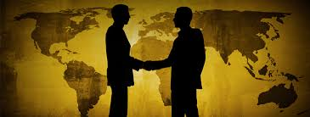
ارتباط با مشتری در گستره جهانی
رابطه دارای یک نقطه ابتدا ، اوج ، و متاسفانه پایان است اما در رابطه با مشتری ما نقطه پایان نداریم و همیشه باید در اوج باشیم و در هررابطه ای اگر خطایی ایجاد شود هر دو مقصرند اما در رابطه با مشتری ما مقصریم نه مشتری
این رمز بقای سازمان های مشتری مدار در عصر حاضر است

Slide 16
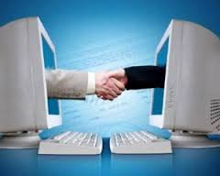
بازارهای جهانی بین الملل
شرکت هایی که فقط در بازارهای داخلی مهارت داشته باشند در نهایت آن را از دست خواهند داد چرا که همیشه رقبای قوی خارجی شرکت را به چالش خواهند کشید بنابراین کسب کار در حال حاضر بدون مرز است و برند بودن شرکت در بازارهای جهانی از عوال مهم است ، مثل شرکت شورولت ، کادیلاک و ...

Slide 17
تقسیم بندی مشتریان
1 ) حواریون یا عطسه کنندگان :
بیش از حد وفادارند و خودشان بازیاب های سازمان هستند
2 ) گروه های وفادار:
بنا ی موفیقت سازمان را پی ریزی میکنند و نسبت به حواریون از ثبات بیشتری برخوردارند و گفتن واقیعت ها هیچ ابایی ندارند.
3 ) مشتریان نا ارام یا افرادبی سواد :
از مشکل ترین کسانی هستند که سازمان با آنها روبروست و از ویژگی های آنها اینست که وفادار نبودن ، سخت بودن دادو ستد با آنها ،درچانه زنی و مذاکره بسار قوی هستند

Slide 18
تقسیم بندی مشتریان
4 )گروگان:
به ظاهر بسیار وفادارند چرا که انتخاب و گزینه ای دیگری برای انتخاب ندارند و تنها ابزار برای رهایی این گروه
اینترنت است که بعنوان رقیب شناخته میشود.
5 ) روی گردانان از سازمان :
ناراضی نگه داشتن مشتریان وفادار و رسیدگی نکردن به شکایت آنها منجر میشود که مشتریان از سازمان روی
گردان شوند.
6) خرابکار(تروریست):
خرابکاران همان حواریون سابق هستند که به علت رعایت نکردن حد و مرز در ارتباط با مشتری و بی توجهی
سازمان باعث از بین رفتن سازمان میشود

Slide 19
تقسیم بندی مشتریان
7 ) رقبا :
خطرناکترین رقیب، شرکتی است که شباهت زیادی به شرکت ما دارد
رقابت امروز بین محصولات تولید شده در کارخانه ها نیست بلکه به بسته بندی ،خدمات ،تبلیغات
و ارائه خدمات به مشتری ارزش دارد.
رسیدگی به شکایات: شکایات ، آموزگار کسب و کار است

Slide 20
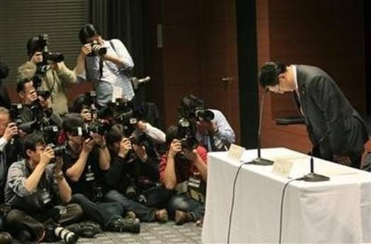
کایو تویودا ، رییس شرکت تویوتا، غول صنعت خودرو سازی دنیا " خبرنگاران را دعوت کرده تا در مقابل دوربین های آنها این گونه خم شود و به خاطر نقص فنی در سیستم پدال یکی از محصولات تویوتا عذرخواهی کند.

Slide 21
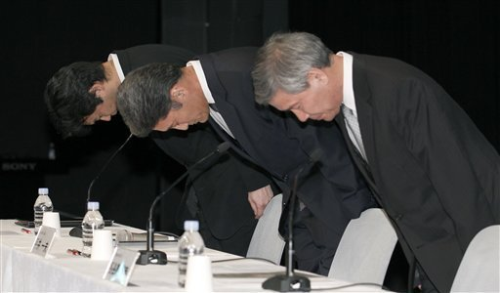
پنج جمله که مانند آب روی مشتری عصبانی اثر می کند
1. معذرت می خواهم.
2. حتما این مشکل را به کمک هم، حل می کنیم.
3. هر طور که شما می فرمایید، ما در خدمتیم.
4. آیا از راه حل ارائه شده راضی هستید؟ و تمایل دارید در آینده باز با ما کار کنید (چیزی از ما بخرید)؟
5. متشکریم.

Slide 22
تاریخچه ظهور مدیریت ارتباط با مشتری
دوره انقلاب صنعتی (تولید دستی تا تولید انبوه): افزایش کارایی و صرفه اقتصادی مهمترین اهداف است
دوره انقلاب کیفیت(تولید انبوه تا بهبود مستمر):تولید کم هزینه تر و با کیفیت برتر مهترین اهداف است
دوره انقلاب مشتری(بهبود مستمرسفارش سازی انبوه)
باافزایش توقع مشتریان تولید کنندگان ملزم شدند محصولات خود را با هزینه کمتر ، کیفیت بالاتر و تنوع زیاد تولید کنند.

Slide 23
توان عرضه
توان بالقوه برای
ورود رقبای جدید
برنامه ریزی استراتژیک
تعیین نیت راهبردی
تحلیل محیط خارجی

Slide 24
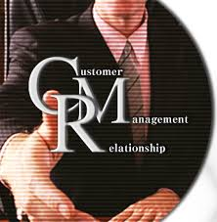
تعاریف مدیریت ارتباط با مشتری(CRM)
نوعی استراتژی بازاریابی است که هدف آن بالا رفتن رضایت مشتری و افزایش سود شرکت در بلند مدت میباشد.
فرایندیست هدف گذار، جذب کردن ،معامله کردن ،ارایه خدمات و نگهداری و ایجاد روابط بلند مدت بامشتریان است.

Slide 25
تعاریف مدیریت ارتباط با مشتری
استراتژی است برای کسب آگاهی بیشتر در مورد نیازها و رفتار با مشتریان
روشی است جهت شناسایی مشتریان و راضی نگه داشتن و تبدیل آنها به مشتریان همیشگی
در واقع یک پک سخت افزاری است که به عنوان دستیار برای مشتریان برای پیوند دائمی

Slide 26
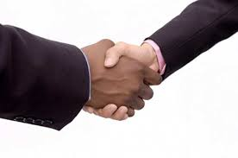
اجزای مدیریت ارتباط با مشتری CRM
مشتری:تنها منبع سود فعلی و رشد سازمان است
ارتباط:رابطه میان یک سازمان و مشتریانش
مدیریت:تغییرات مداوم درمراحل،فرایندهای
کاری و فرهنگ سازمانی است

Slide 27
مزایای مدیریت ارتباط با مشتری برای مشتریان
اطمینان : کاهش سر در گمی، اطمینان به ارائه دهنده خدمات و احساسی آکنده از اعتماد به او.
مزایای اجتماعی : متمایز کردن مشتریان ،آشنایی مشتریان با کارکنان و توسعه روابط دوستانه با مشتریان
بهره مندی از خدمات بیشتر: خدمات اضافی ، قیمتهای ویژه واولویت بالاتر نسبت به دیگر مشتریان

Slide 28
مزایای مدیریت ارتباط با مشتری برای سازمان ها
حفظ مشتریان فعلی و ترغیب آنان به خرید های مجدد
حرکت سازمان ها به سمت هوشمند سازی و دانش محور بودن باعث کاهش هزینه پردازش و ارتباط مشتریان درزمان کمتر و سرعت بیشتری انجام میشود.
با جمع آوری اطلاعات کامل مشتریان، امکان طبقه بندی مشتریان را براساس راهبردها و معیارهای سازمان فراهم نموده و سازمان را در رسیدن به هدف مدیریت ارتباط با مشتری تسهیل میکند.

Slide 29
مراحل ارائه خدمت ، مدیریت ارتباط با مشتری
مرحله اول : تهیه پایگاه اطلاعاتی بر مبنای اطلاعات و داده های مشتریان،تحلیل اطلاعات در نهایت انتخاب مشتریان هدف براساس معیار سودآوری
مرحله دوم : برای مشتریان هدف ،آمیزه بازاریابی مناسب طراحی می شود
مرحله سوم: نتایج حاصله مورد کنترل و ارزیابی قرار میگیرد

Slide 30
دلایل حرکت سازمانها به سوی سرمایه گذاری مدیریت ارتباط با مشتری
استفاده از روابط جاری با مشتریان فعلی برای به حداکثر رساندن میزان رشد در آمدها
مشخص کردن ، جذب نمودن و حفظ بهترین مشتری ها
معرفی و مشخص کردن روال ها و فرآیندهای فروشی که بیشتر تکرار میشوند
پاسخگویی به نیازها و رفع تقاضای مشتریان
ایجاد و اجرای یک راهبرد فعال بازاریابی که به کاهش هزینه ها و شناخت عمیق تر مشتری منجر میشود.

Slide 31
بازایابی تلفنی
بازار یابی تلفنی
مدیریت استراتژیک
ترکیب و قرار دادن داده ها در بانک اطلاعاتی سازمان
تحلیل اطلاعات جمع آوری شده
دستبه بندی داده های مناسب
اجرای استراتژی
تحلیل محیط داخلی
فرموله کردن استراتژی
کنترل استراتژی
ارتباط کلامی
انتشار اطلاعات به اجزای مختلف سازمان
اینترنت
ایمیل تبلیغاتی

Slide 32
چالش های اجرایی مدیریت با مشتری
هزینه راه اندازی اولیه
ابزارهای کاربردی یکپارچه
همکاری بخشهای مختلف

Slide 33
اندازه گیری رضایت مشتری
ادواردز دمینگ:"سود در تجارت ، مستلزم مراجعه دوباره مشتری است،مشتریانی که به داشتن کالا یا خدمات شما مباهات کرده و دوستانشان راهم به مصرف کالا یا خدمات شما تشویق میکنند بنابراین باید سنجش رضایت مشتریان را درفرایندهای کاری منظورکرد"
شناسایی انتظارات مشتری
طراحی کالا و خدمات بر اساس نیازها و انتظارات مشتری
تولید و تحلیل
مدیریت انتظارات مشتری
سنجش رضایت مشتری
مدیریت شکایات مشتری

Slide 34
از توجه شما
سپاسگزاریم

